Slide 1
WELCOME

Slide 2
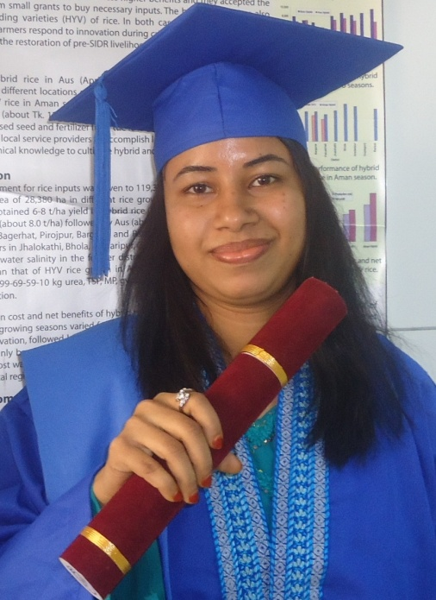
কন্টেন্ট প্রস্তুত ও ভিডিও সম্পাদনায়
Dr. Taslima Afroz
DHMS (D.U) Board Stand
প্রভাষক (প্রাণিবিদ্যা)
এম.এস.সি ফাস্ট ক্লাশ (ফাস্ট)
সেরা শিক্ষক ও সেরা কন্টেন্ট নির্মাতা
আরামবাগ হাই স্কুল এন্ড কলেজ
taslima.afroz1@gmail.com
ICT4E District Ambassador, Dhaka

Slide 3
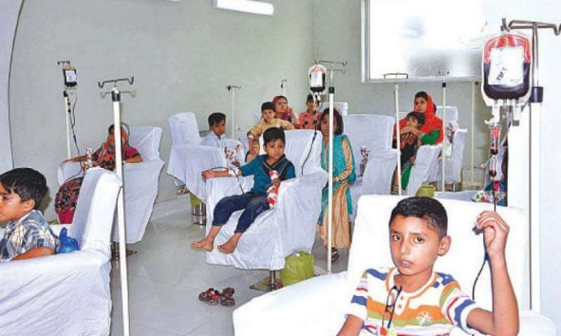
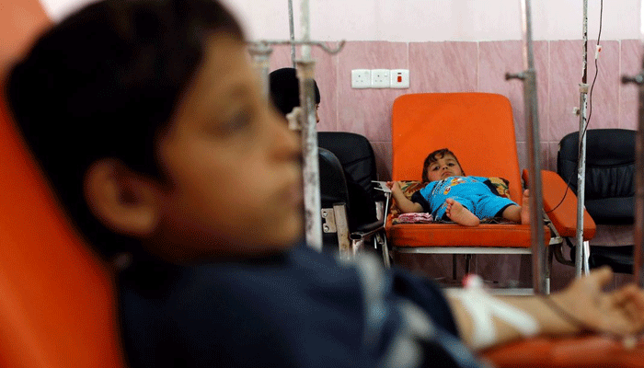
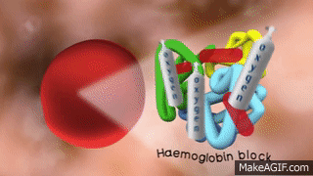
চিত্রে কী দেখছ ?

Slide 4
Genetic Disorder

Slide 5
শিখনফল
এ পাঠ শেষে শিক্ষার্থীরা---
থ্যালাসেমিয়া কী বলতে পারবে
থ্যালাসেমিয়া রোগের কারণ ব্যাখ্যা করতে পারবে
থ্যালাসেমিয়া রোগের ল ক্ষন বর্ণনা করতে পারবে
থ্যালাসেমিয়া বংশগতিয় ইতিহাস ব্যাখ্যা করতে পারবে

Slide 7
থ্যালাসেমিয়া (Thalassemia): লোহিত রক্ত কনিকার একটি রোগ যা সাধারনত বংশগতভাবে ছড়ায়।
এই রোগে আক্রান্ত রোগীর লোহিত রক্তে অক্সিজেন পরিবহনকারী হিমোগ্লোবিনের উপস্থিতি কম থাকে।
থ্যালাসেমিয়া মৃদু এবং তীব্র দুরকমের হতে পারে।
এক-দুই বছরের শিশুর ক্ষেত্রে, ভালভাবে চিকিৎসা না করলে এটি শিশুর মৃত্যুর কারণও হতে পারে।
প্রতিবছর পৃথিবীতে প্রায় ১ লক্ষ শিশু থ্যালাসেমিয়া নিয়ে জন্মগ্রহণ করে।
ধারণা করা হয় প্রতিবছর বাংলাদেশে প্রায় ৭০০ শিশু থ্যালাসেমিয়া নিয়ে জন্মগ্রহণ করে।
থ্যালাসেমিয়া রোগে আক্রান্ত মানুষ সাধারণত রক্তে অক্সিজেনস্বল্পতা বা অ্যানিমিয়া রোগে ভুগে থাকেন।
মৃদু থ্যালাসেমিয়ার ক্ষেত্রে, অনেক সময় চিকিৎসার তেমন প্রয়োজন হয় না। অপরদিকে তীব্র থ্যালাসেমিয়ার ক্ষেত্রে রোগীকে নিয়মিত রক্ত দিতে হয়।

Slide 8
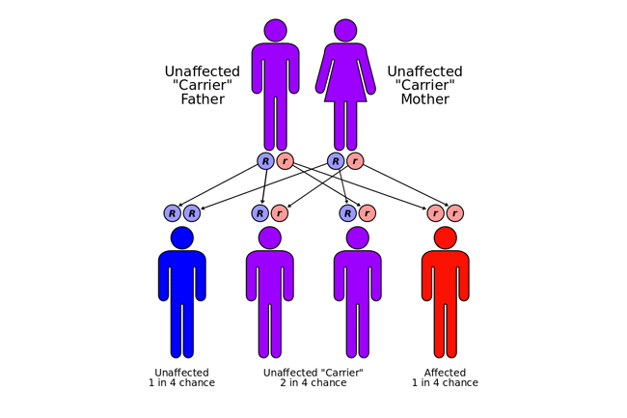

Slide 9
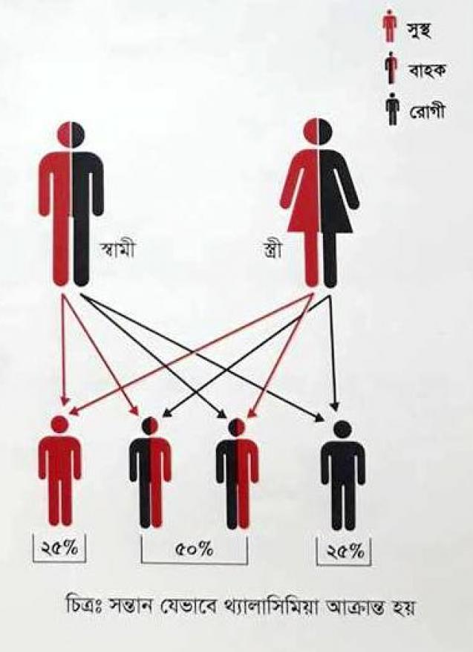
থ্যালাসেমিয়া কেন হয়?
থ্যালাসেমিয়া একটি বংশগত রোগ।
সাধারনত ত্রুটিপূর্ণ হিমোগ্লোবিন জিনের কারণে থ্যালাসেমিয়া হয়।
বাবা এবং মা উভয়ের অথবা বাবা অথবা মা যেকোনো একজনের থ্যালাসেমিয়া জীন থাকলে, এটি সন্তানের মধ্যে ছড়াতে পারে।
বাবা এবং মা উভয়ের থ্যালাসেমিয়া জীন থাকলে, সেক্ষেত্রে শিশুর থ্যালাসেমিয়া রোগে আক্রান্ত হওয়ার সম্ভাবনা শতকরা ২৫ ভাগ

Slide 10
থ্যালাসেমিয়া রোগের বংশগতিয় ধারা
$$r r$$
প্রচ্ছন্ন জিন R$=থ্যালাসেমিয়া$
প্রকট জিন $r=সুস্থ$
থ্যালাসেমিয়া আক্রান্ত শিশু
সুস্থ কিন্তু থ্যালাসেমিয়া রোগের বাহক
পুরুষ
সুস্থ কিন্তু থ্যালাসেমিয়া রোগের বাহক
মহিলা
$$R r$$
সুস্থ কিন্তু থ্যালাসেমিয়া রোগের বাহক
$$R r$$
$$R r$$
গ্যামেট
$$R$$
$$r$$
$$R$$
$$r$$
$$r$$
r
$$R r$$
সুস্থ কিন্তু
থ্যালাসেমিয়া রোগের বাহক
$$rR R$$
নতুন অপত্য
$$R R$$
$$R r$$
$$R r$$
$$r r$$
সুস্থ শিশু

Slide 11
থ্যালাসেমিয়ার প্রকারভেদ:
থ্যালাসেমিয়ার
থ্যালসেমিয়া প্রধানত দুই ধরণের হয়ে থাকে।
যথা- আলফা থ্যালাসেমিয়া
ও
বিটা থ্যালাসেমিয়া।
আলফা
বিটা

Slide 12
আলফা থ্যালাসেমিয়া
চারটি জিন দিয়ে আলফা থ্যালাসেমিয়া ধারা গঠিত হয়। এক্ষেত্রে বাবা এবং মা প্রত্যেকের কাছ থেকে দুইটি করে এই জিন পাওয়া যায়। এর মধ্যে এক বা একাধিক জিন ত্রুটিপূর্ণ হলে আলফা থ্যালাসেমিয়া হয়।
সমস্যাটি কতটা মারাত্মক তা নির্ভর করে চারটির মধ্যে কতটি জিন ত্রুটিপূর্ণ তার ওপর। যেমন- একটি জিন ত্রুটিপূর্ণ হলে থ্যালাসেমিয়ার কোন লক্ষণ বা উপসর্গই দেখা যাবে না। তবে আক্রান্ত ব্যক্তির মাধ্যমে তার সন্তানের মধ্যে এই রোগ ছড়াতে পারে।
দুইটি জিন ত্রুটিপূর্ণ হলে মৃদু উপসর্গ দেখা যাবে। এই অবস্থা আলফা থ্যালাসেমিয়া মাইনর নামে পরিচিত। তিনটি জিন ত্রুটিপূর্ণ হলে মাঝারি থেকে মারাত্মক ধরনের এর উপসর্গ দেখা যাবে। এই অবস্থা হিমোগ্লোবিন এইচ ডিজিজ নামে পরিচিত।
চারটি জিন ত্রুটিপূর্ণ হলে মারাত্মক ধরনের উপসর্গ দেখা যাবে এই অবস্থা আলফা থ্যালাসেমিয়া মেজর অথবা হাইড্রপস ফিটেইলস নামে পরিচিত। এর ফলে প্রসবের পূর্বেই ভ্রূণ নষ্ট হয়ে যেতে পারে।

Slide 13
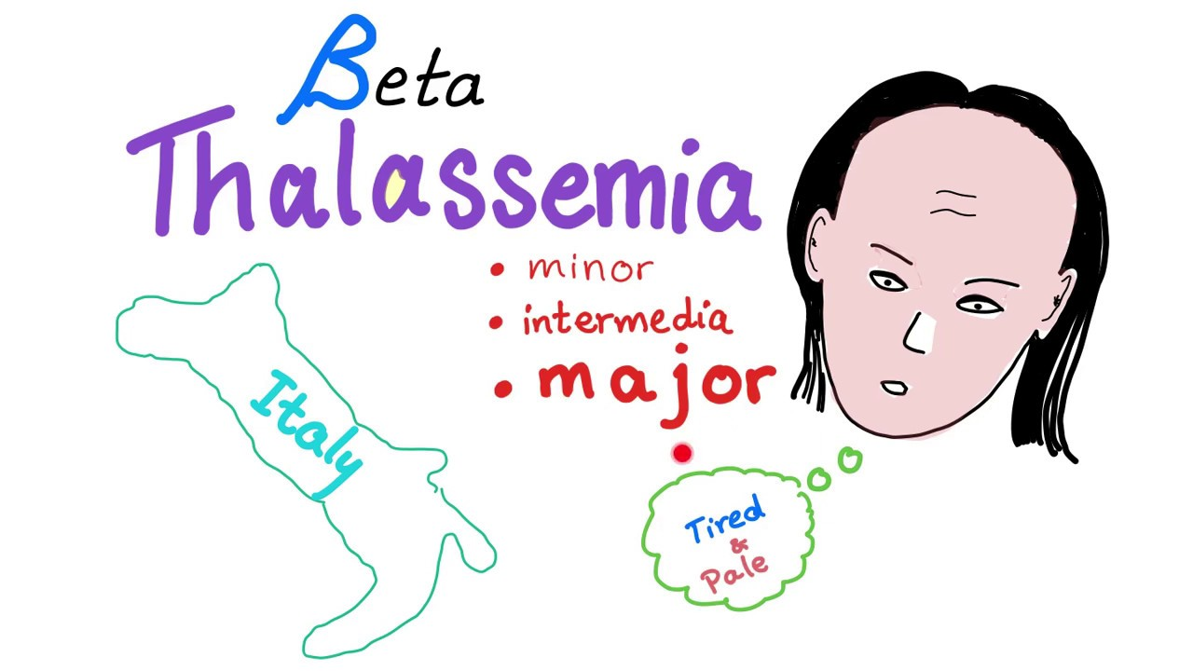
বিটা থ্যালাসেমিয়া
বিটা থ্যালাসেমিয়া ধারা দুইটি জিন দিয়ে গঠিত হয়।
বাবা এবং মা প্রত্যেকের কাছ থেকে একটি করে সর্বমোট দুইটি জিন পাওয়া যায়। এর মধ্যে একটি অথবা উভয় জিনই ত্রুটিপূর্ণ হলে বিটা থ্যালাসেমিয়া হয়।
এক্ষেত্রেও কতটা মারাত্মক তা নির্ভর করে চারটির মধ্যে কতটি জিন ত্রুটিপূর্ণ তার ওপর। যেমন- একটি জিন ত্রুটিপূর্ণ হলে মৃদু উপসর্গ দেখা যাবে। এই অবস্থা বিটা থ্যালাসেমিয়া মাইনর নামে পরিচিত।
অপরদিকে দুইটি জিনই ত্রুটিপূর্ণ হলে মাঝারি থেকে মারাত্মক উপসর্গ দেখা যাবে। এ অবস্থা বিটা থ্যালাসেমিয়া মেজর অথবা কুলিস এ্যানিমিয়া নামে পরিচিত।
যেসব নবজাতক শিশু এই সমস্যা নিয়ে জন্মগ্রহন করে তারা জন্মের সময় বেশ স্বাস্থ্যবান থাকলেও জন্মপরবর্তী দুই বছর সময়ের মধ্যেই এই রোগের উপসর্গ দেখা যায়।

Slide 14
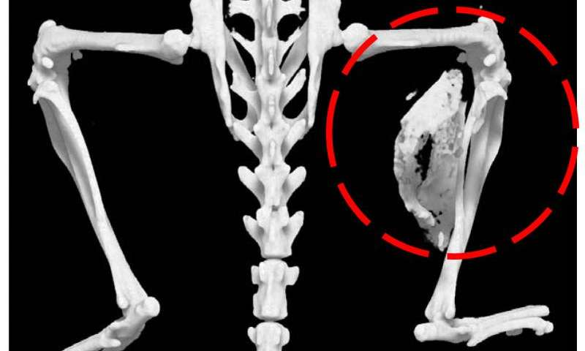
থ্যালাসেমিয়া রোগের লক্ষন
থ্যালাসেমিয়া রোগের ধরণ এবং এর তীব্রতার উপর ভিত্তি করে এর উপসর্গগুলোও ভিন্ন হতে পারে। তবে থ্যালাসেমিয়া হলে সাধারনত কিছু লক্ষন দেখে অনুমান করা যায়।
যেমন-
শারীরিক বৃদ্ধির হার কমে যাওয়া,
গাঢ় রঙের প্রস্রাব,
অতিরিক্ত আয়রন,
সংক্রমণ,
প্লীহা বড় হয়ে যাওয়া
অস্বাভাবিক অস্থি

Slide 15
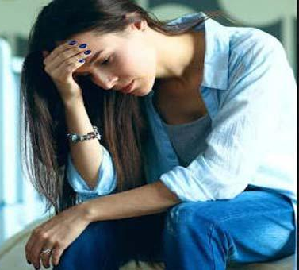
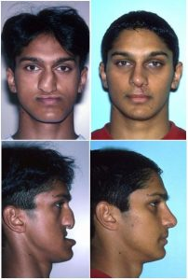
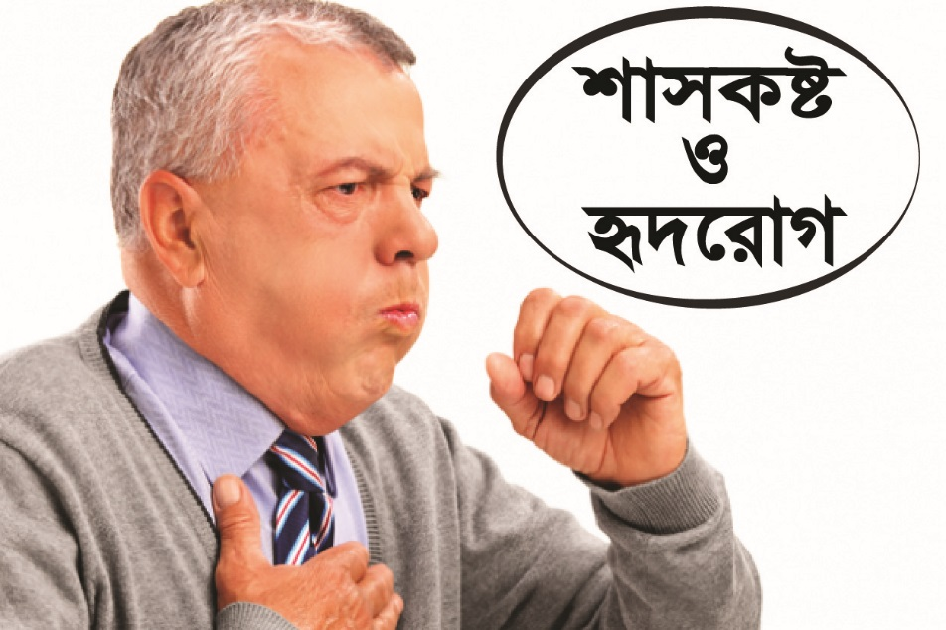
অবসাদ বা অস্বস্তি অনুভব
শারীরিক দূর্বলতা
মুখের হাড়ের বিকৃতি
মুখ-মন্ডল ফ্যাকাশে হয়ে যাওয়া

Slide 16
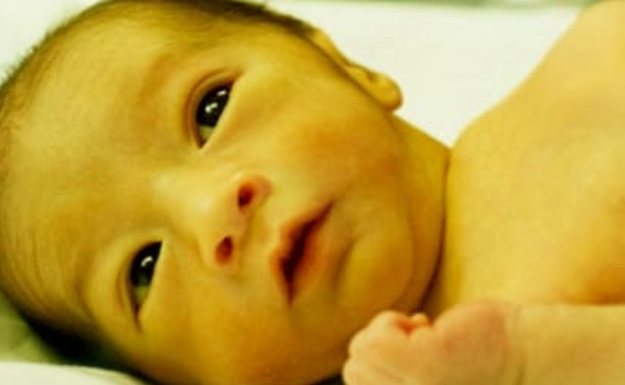
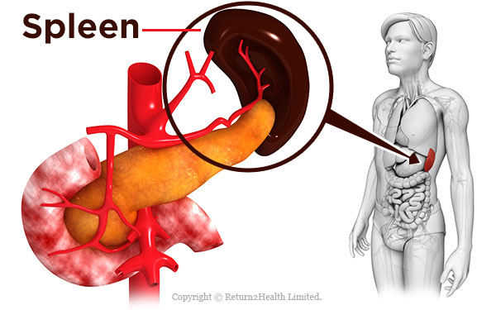
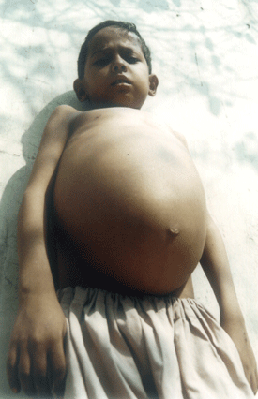
ত্বক হলদে হয়ে যাওয়া বা জন্ডিস
পেট বাইরের দিকে প্রসারিত হওয়া বা
পেট ফুলে যাওয়া,
প্লীহা (spleen) বড় হয়ে যাওয়া

Slide 17
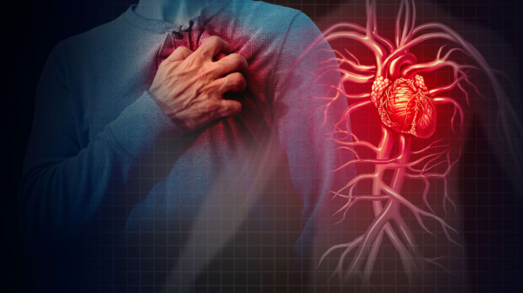
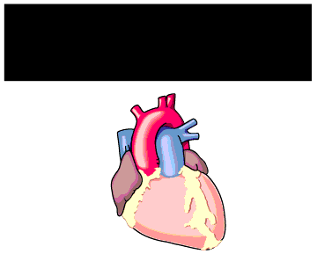
থ্যালাসেমিয়া রোগের লক্ষন
হৃৎপিণ্ডে সমস্যা

Slide 18
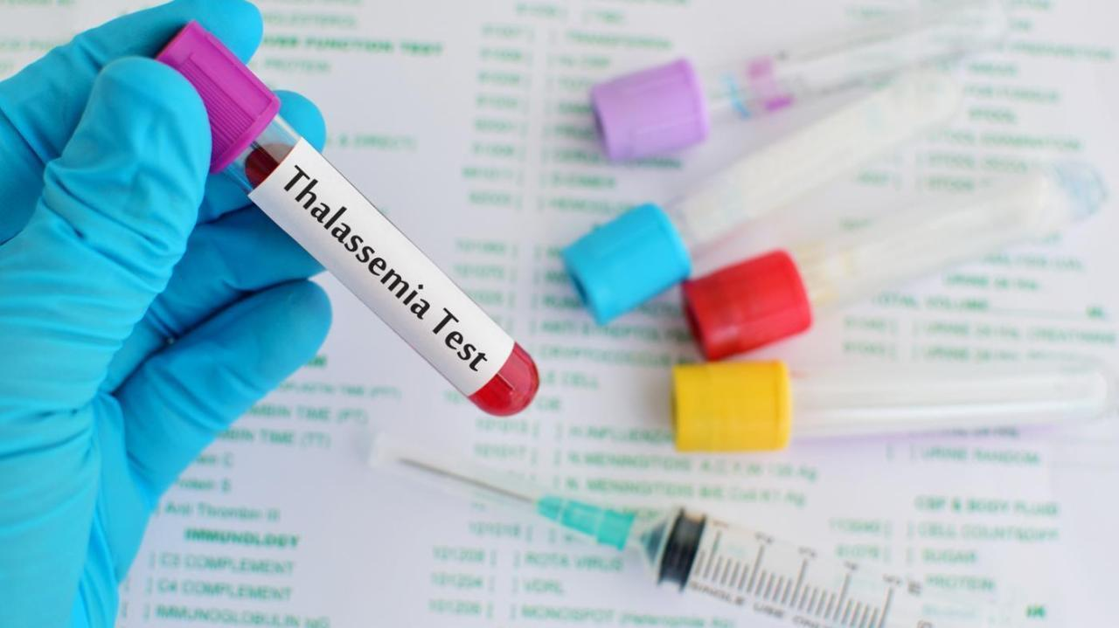
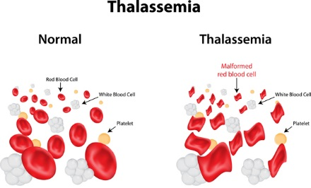
প্রয়োজনীয় পরীক্ষা নিরীক্ষা
রক্ত পরীক্ষার মাধ্যমে রক্তে লোহিত রক্তকণিকার মাত্রা, লোহিত রক্ত কণিকার আকারের পরিবর্তন, বিবর্ণ লোহিত রক্ত কণিকা, লোহিত রক্ত কণিকায় হিমোগ্লোবিনের অসম থাকা, শিশুর রক্তে আয়রণ ও লৌহের পরিমাণ, হিমোগ্লোবিনের পরিমাণ ইত্যাদি জানা যায়।
ডিএনএ পরীক্ষার মাধ্যমে রোগীর থ্যালাসেমিয়া আছে কিনা অথবা রোগী ত্রটিপূর্ণ হিমোগ্লোবিন জিন বহন করছে কিনা তা নির্ণয় করা যায়।
গর্ভস্থ সন্তানের থ্যালাসেমিয়া আছে কিনা তা নিশ্চিত হওয়ার জন্য কোরিওনিক ভিলিয়াস স্যাম্পলিং, এ্যামনিওসেনটিসিস, ফিটাল ব্লাড স্যাম্পলিং ইত্যাদি পরীক্ষা করা যেতে পারে। থ্যালাসেমিয়া আছে বা হতে পারে এরূপ সন্দেহ হলে চিকিৎসকের পরামর্শ অনুযায়ী প্রয়োজনীয় পরীক্ষা করতে হবে।

Slide 19
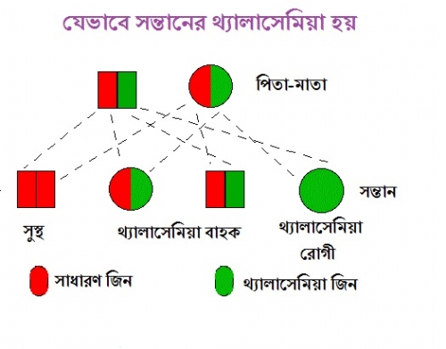
কাদের থ্যালাসেমিয়া হতে পারে?
বাবা এবং মা যেকোনো একজনের অথবা বাবা মা উভয়েরই থ্যালাসেমিয়া থাকলে তাদের সন্তানের মধ্যেও এই রোগ দেখা দিতে পারে। আবার কিছু কিছু অঞ্চলে এ রোগ বেশি দেখা যায়। যেমন- দক্ষিণ এশিয়া, দক্ষিণ-পূর্ব এশিয়া, আফ্রিকা, মধ্যপ্রাচ্য, ইটালি, গ্রীস ইত্যাদি।

Slide 20
থ্যালাসেমিয়া রোগের চিকিৎসা
মাইনর থ্যালাসেমিয়ার ক্ষেত্রে সাধারণত চিকিৎসার কোন প্রয়োজন হয় না। অপরদিকে মেজর থ্যালাসেমিয়ার ক্ষেত্রে, নিয়মিত রক্ত গ্রহন (প্রয়োজনবোধে বছরে ৮ থেকে ১০ বার) করতে হয়। বার বার রক্ত নেওয়ার ফলে বিভিন্ন অঙ্গে অতিরিক্ত লৌহ জমে যেতে পারে এবং এর ফলে যকৃত বিকল হয়ে যেতে পারে। তাই, এরকম ক্ষেত্রে জটিলতা এড়াতে আয়রন চিলেশন থেরাপীর সাহায্যে অতিরিক্ত লৌহ বের করে দেওয়া হয়।
অস্থিমজ্জা প্রতিস্থাপনের মাধ্যমে থ্যালাসেমিয়া রোগ হতে সম্পূর্ণভাবে মুক্ত হওয়া যায়। সে ক্ষেত্রে একজন ম্যাচ ডোনার লাগবে। আমাদের দেশে অস্থিমজ্জা প্রতিস্থাপনের ব্যবস্থা না থাকায়, এই অপারেশন দেশের বাইরে গিয়ে করতে হয়। এছাড়াও চিকিৎসকের পরামর্শ অনুযায়ী আয়রণ এবং ফলিক এসিড সেবন করতে হতে পারে।
শুরুতেই চিকিৎসকের পরামর্শ অনুযায়ী লক্ষন ভিত্তিক হোমিও ওষুধ সেবন করতে হবে।
আবার জীবনযাপন পদ্ধতিতে কিছু পরিবর্তন আনতে হবে। যেমন- চিকিৎসকের পরামর্শ ব্যতিত কোন ঔষধ বা ভিটামিন সেবন না করা, সুষম ও পুষ্টিকর খাবার বিশেষ করে ক্যালসিয়াম, জিংক, ভিটামিন ডি সমৃদ্ধ খাবার খেতে হবে ইত্যাদি।

Slide 21
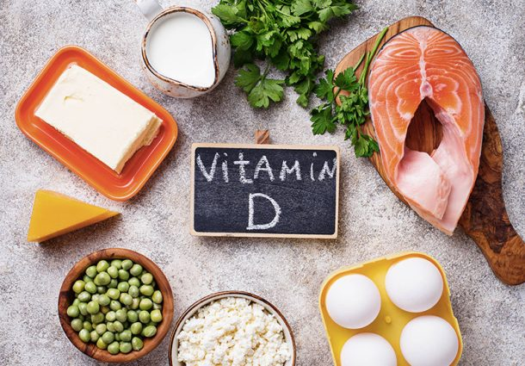
ভিটামিন ডি সমৃদ্ধ খাবার খেতে হবে

Slide 22
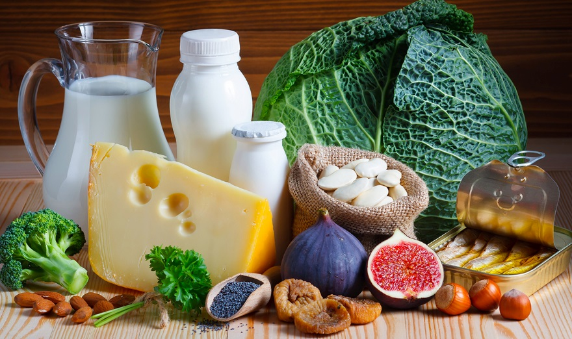
ক্যালসিয়াম সমৃদ্ধ খাবার খেতে হবে

Slide 23
থ্যালাসেমিয়া প্রতিরোধে করনীয়
পরিবারের কারও থ্যালাসেমিয়া রোগের ইতিহাস থাকলে, সন্তান গ্রহনের পূর্বে অবশ্যই চিকিৎসকের পরামর্শ নিতে হবে।
বিবাহের ক্ষেত্রে পাত্র এবং পাত্রীর রক্ত পরীক্ষা করে দেখতে হবে, তাদের মধ্যে কেউ থ্যালাসেমিয়ায় আক্রান্ত কিনা। আবার নিকট আত্মীয়দের মধ্যে বিয়ের ক্ষেত্রে থ্যালাসেমিয়া রোগের সম্ভাবনা বেড়ে যায়। তাই, এ ব্যপারে সাবধান হতে হবে।
থ্যালাসেমিয়া পরবর্তী জটিলতা
থ্যালাসেমিয়ায় আক্রান্ত রোগীদের বার বার রক্ত পরিবর্তনের ফলে রক্তবাহিত বিভিন্ন রোগ বিশেষ করে হেপাটাইটিসের সংক্রমণের সম্ভবনা বেড়ে যায়।
আবার বার বার রক্ত পরিবর্তনের ফলে রক্তে আয়রণের পরিমাণ বৃদ্ধি পায় এবং তা হৃৎপিন্ড, যকৃত এবং এন্ডোক্রাইন ব্যবস্থা ক্ষতিগ্রস্থ করে।
অস্থিমজ্জা প্রসারিত হয়ে হাড় পাতলা ও ভঙ্গুর হয়ে যেতে পারে। ফলে মেরুদন্ডের হাড় ভেঙ্গে যাবার সম্ভাবনা থাকে।
আবার থ্যালাসেমিয়ায় আক্রান্ত রোগীর প্লীহা বড় হয়ে যায়।

Slide 24
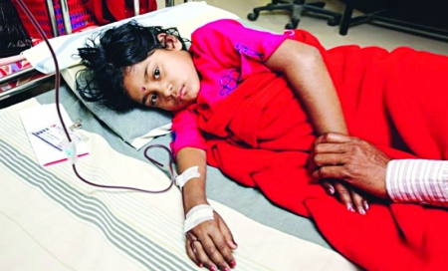
শিশুর থ্যালাসেমিয়া নির্ণয়
থ্যালাসেমিয়া মেজর অর্থাৎ যে শিশু বাবা এবং মা উভয়ের কাছ থেকেই সমস্যাগ্রস্ত জিন জন্মগতভাবে পেয়েছে, জন্মের পরপরই শিশুটিকে ফ্যাকাসে দেখা যাবে। শিশুর বৃদ্ধি স্বাভাবিকভাবে হবে না অর্থাৎ তার হাঁটা, দাঁড়ানো বা বসা সবকিছুই অন্য বাচ্চাদের তুলনায় অনেক ধীরে হবে।
১০ বছরের একটা স্বাভাবিক বাচ্চার তুলনায় একটা অসুস্থ্য বাচ্চা দেখতে ৫ বছরের মত লাগবে।
শিশুটির রক্তস্বল্পতা, ক্ষুধামন্দা, সব বিষয়ে অনাগ্রহ ইত্যাদি দেখা যাবে।
আবার দুই চোখের দূরত্বটা বেড়ে যেতে পারে, নাকের গোড়া প্রসারিত হয়ে যেতে পারে, কপালের সামনের হাড় ফুলে উঠতে পারে, দাঁত ফাঁক হয়ে যেতে পারে, পেট ফুলে উঠতে পারে, হাত পা ও চোখ হলুদ দেখা যেতে পারে ইত্যাদি অর্থাৎ শিশুটিকে দেখে স্বাভাবিক মনে হবে না।
আবার পরীক্ষা করলে তার প্লিহা দেখা যাবে। এই প্লিহা প্রথমে বড় হয়, এর পর আস্তে আস্তে লিভার বড় হয়। এই অঙ্গগুলো বড় হলে, তখন খুব ঘন ঘন রক্ত দিতে হয়। নিয়মিত রক্ত না দিলে শিশুটি স্বাভাবিক চলাফেরা করতে পারে না।

Slide 25
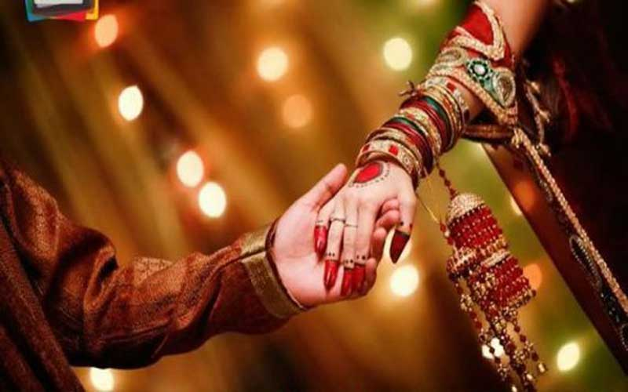

Slide 26
বিয়ের আগে রক্ত পরীক্ষা কতটা জরুরি
থ্যালাসেমিয়া প্রতিরোধের পূর্ব সতর্কতাস্বরূপ বিয়ের আগে পাত্র এবং পাত্রীর রক্তের হিমোগ্লোবিনের অবস্থা পরীক্ষা করে দেখা উচিত। স্বামী এবং স্ত্রী দু’জনেই এ রোগের বাহক হলে সন্তানের এ রোগ হবার সম্ভাবনা অনেক বেশি থাকে।
সাধারনত থ্যালাসেমিয়ার কোনোরূপ সম্ভাবনা আছে এমন পুরুষ বা মহিলার সঙ্গে অন্য কোন থ্যালাসেমিয়া রোগী বা রোগের সম্ভাবনা আছে এমন কারও বিয়ে হলে তাদের সন্তানের এই রোগে আক্রান্তের সম্ভাবনা থাকে।
সুতরাং বিয়ের পূর্বে রক্ত পরীক্ষা করে সিদ্ধান্ত নিলে সেটা সন্তানের ভবিষ্যতের জন্য মঙ্গলজনক হবে।
থ্যালাসেমিয়া একটি জিনঘটিত রোগ। এই রোগে রক্তের লোহিতকণিকা ভেঙে যায় এবং রোগী রক্তস্বল্পতায় ভুগতে থাকে। রক্তের সম্পর্কের মধ্য বিয়ে হলে, তাদের সন্তানদের মধ্যে এই রোগটি বেশি হতে পারে।
বারবার রক্ত দিয়েও কোনো রোগীকেই পুরোপুরি সুস্থ করে তোলা যায় না। প্রথম প্রথম তিন মাস পরপর এক ব্যাগ রক্তের প্রয়োজন হলেও পরে দু’মাস পরপর রক্তের প্রয়োজন হয়। আবার বয়স্ক থ্যালাসেমিয়া রোগীদের ক্ষেত্রে অনেকের মাসে একাধিকবার রক্ত দেবার প্রয়োজন হয়। এ রোগের চিকিৎসা অত্যন্ত ব্যয়বহুল হওয়ায় দরিদ্র মানুষের জন্য রোগাক্রান্ত সন্তানের চিকিৎসার খরচ বহন করা অসম্ভব হয়ে যায়।
তাই, থ্যালাসেমিয়া প্রতিরোধে সচেতনতার কোনো বিকল্প নেই। তাই, বিয়ের পূর্বে রক্ত পরীক্ষা এবং নিকটাত্মীয়ের মধ্যে বিয়ে পরিত্যাগের মাধ্যমে এ রোগ প্রতিরোধ করতে হবে।

Slide 27
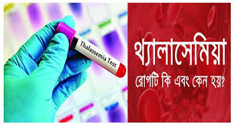
যেহেতু থ্যালাসেমিয়ার তেমন চিকিৎসা আমাদের দেশে নেই, তাই এ রোগ বিষয়ে সচেতনতা বৃদ্ধির পাশাপাশি গর্ভস্থ শিশুর থ্যালাসেমিয়া আছে কি-না তাও পরীক্ষা করে দেখা উচিত।
শিশু গর্ভে আসার চার মাস পর থেকে থ্যালাসেমিয়া আছে কিনা তা নির্ণয় করা সম্ভব।
বাংলাদেশের জনসংখ্যার শতকরা প্রায় ৪.৮ শতাংশ অর্থাৎ প্রায় ৭০ লাখ মানুষ থ্যালাসেমিয়ায় আক্রান্ত এবং সারা পৃথিবীতে প্রায় এক বিলিয়ন থ্যালাসেমিয়া রোগী আছে।
প্রতিবছর আরও প্রায় ৩.৫ মিলিয়ন মানুষ এ রোগে আক্রান্ত হচ্ছে। থ্যালাসেমিয়া প্রতিরোধে ব্যপক সচেতনতা বৃদ্ধির প্রয়োজন।

Slide 28
প্র্রশ্ন উত্তর পর্ব
1. থ্যালাসেমিয়াকী ?
2. থ্যালাসেমিয়া কয় ধরনের ?
3. থ্যালাসেমিয়া রোগে কী কী লক্ষণ দেখা যায়?

Slide 29
বাড়ির কাজ
থ্যালাসেমিয়া বংশগতিয় ধারা ব্যাখ্যা কর।

Slide 30
ধন্যবাদ

